Slide 1
赛季规划-团队预算经验分享
西北工业大学
WMJ战队

Slide 2
目录
Part1.
预算制定
CONTENTS
Part2.
预算执行
Part3.
经验＆心得分享

Slide 3
预算规划

Slide 4
为什么要做预算？
通过赛季规划，以此参加超级对抗赛
合理分配资源，将有限的资源合理分配，避免资源浪费
控制成本，合理使用资源，避免资金短缺
明确目标，通过预算的分配帮助队员理解备赛的重点和优先级
风险管理，通过预算可以评估潜在的风险

Slide 5
如何制定预算？
预算的具体制定关乎到众多因素，简单来说即为“我有什么，我想要什么”。故在指定整个赛季的具体预算时，我们会着重考虑以下几个方面：
团队资源
团队目标
以往赛季参考

Slide 6
团队资源
团队资源是制定预算的基础，在制定预算前首先要进行资源的评估，主要包括：
资金：主要为来自于学校/学院/团委等部门提供的竞赛经费
设备：学校/学院提供的各种设备，如加工设备、运算平台等
物资：各类竞赛物资，如打印耗材、机械工具、电子元件等

Slide 7
团队目标
根据团队目标以细化预算：
明确赛事目标：参加联盟赛or对抗赛？目标要取得何种成绩？→某种程度上也基于资源
明确研发目标：何种技术/阵容可以支持团队取得赛事成绩？→评估环境
细化研发任务：根据研发目标，进一步细化研发内容
预算评估：基于具体的研发内容，估计各个模块的价值

Slide 8
以往赛季参考
参考以往赛季的预算制定往往是最有效的方案
分析往年预算规划与实际支出的出入
根据学校/学院政策变动加以调整
参考以往赛季的经验应该是最有价值的一点，因为各个队伍的实际情况、学校/学院的政策完全不同

Slide 9
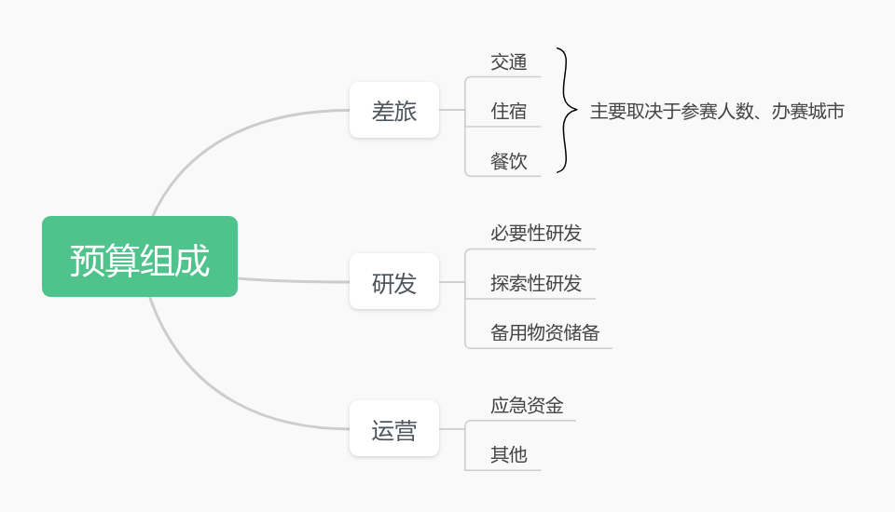
预算组成
明确预算的组成部分
图2-WMJ战队23赛季各类预算占比
图1-预算组成

Slide 10
预算执行

Slide 11
预算执行
专人负责并监督
主要由团队管理成员（队长、项管、各技术组组长）负责并监督执行
制定相应制度
制定了财务制定和物资管理制度
及时评估调整
根据学校政策、现有资金等及时调整，以便顺利执行

Slide 12
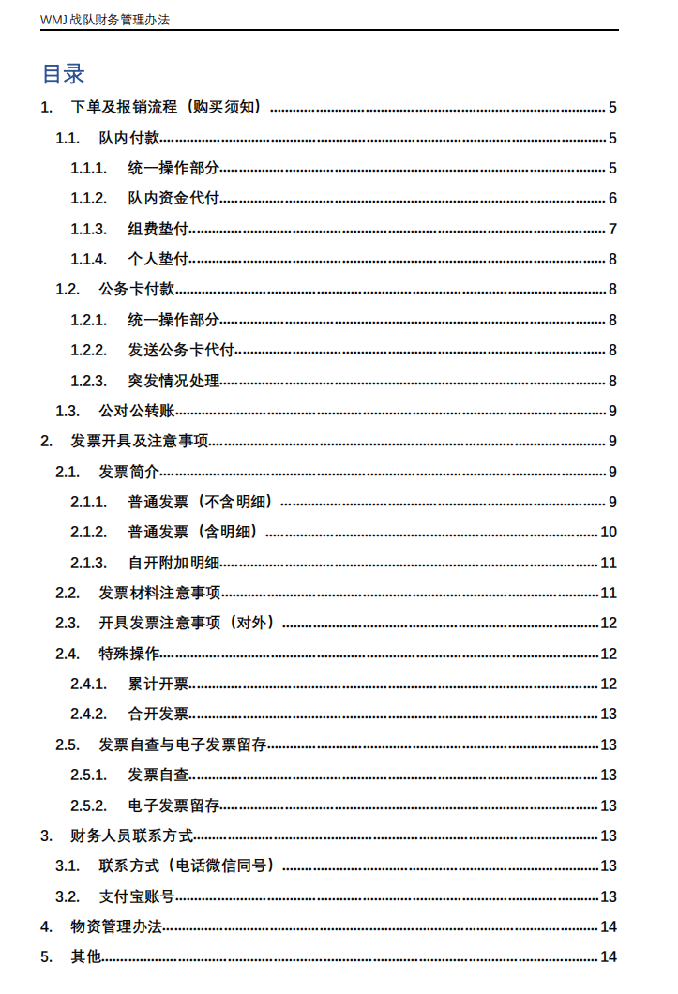
制度建立
为保障预算的顺利执行，我队主要制定了财务制度和物资管理制度
图2-物资管理制度部分摘录
图1-财务制度目录

Slide 13
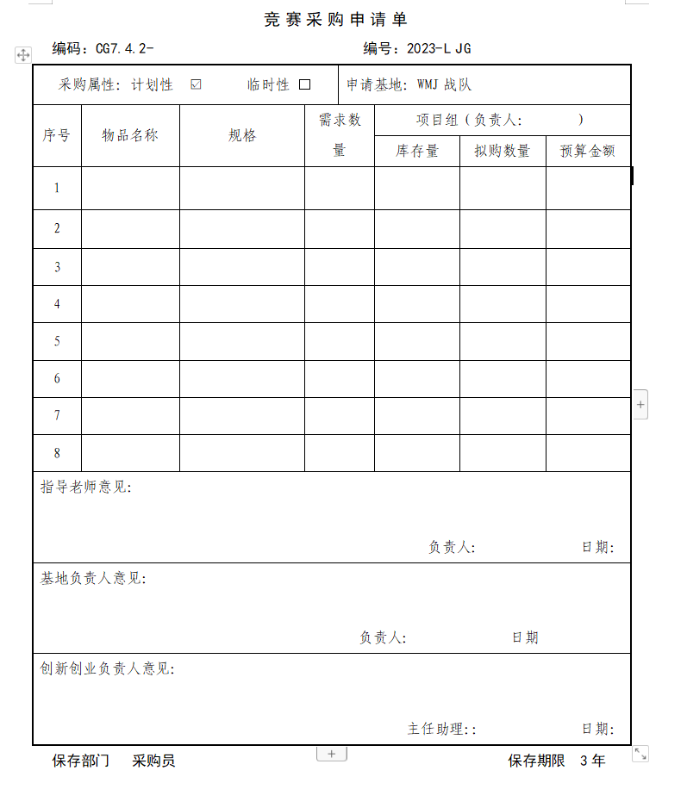
财务制度简介
为保证战队资金合理使用，保证战队资金顺利报销回流，避免因报销问题导致进度滞后；同时杜绝浪费现象，减少无用下单，保证战队资金正常流动。
根据西北工业大学工程实践训练中心财务报销相关规定，其下属基地与学生团队进行财务报账时有三种基本形式：队内代付、公务卡代付与公对公转账，区分队内付款与公务卡付款的金额基线为 200-500 元波动值，各队员应在当前基线的基础上填写《竞赛采购申请单》。在提交《竞赛采购申请单》后，经由财务审核决定由哪一种支付方式。
图1-WMJ战队物资采购申请表

Slide 14
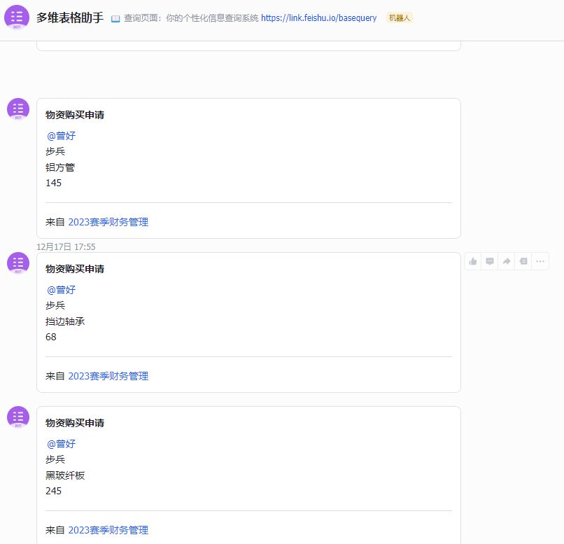
财务制度简介
财务审核后指定使用队内资金代付。在发送代付之前，填写飞书大群群公告中财务管理部分的《采购申请表单》，按要求填写表单后，飞书会自动发送信息到财务与申请人，接收到填写成功的信息后，向财务支付宝发送代付。飞书《采购申请表单》用于后期预算核对工作。
图1-飞书端物资购买申请记录

Slide 15
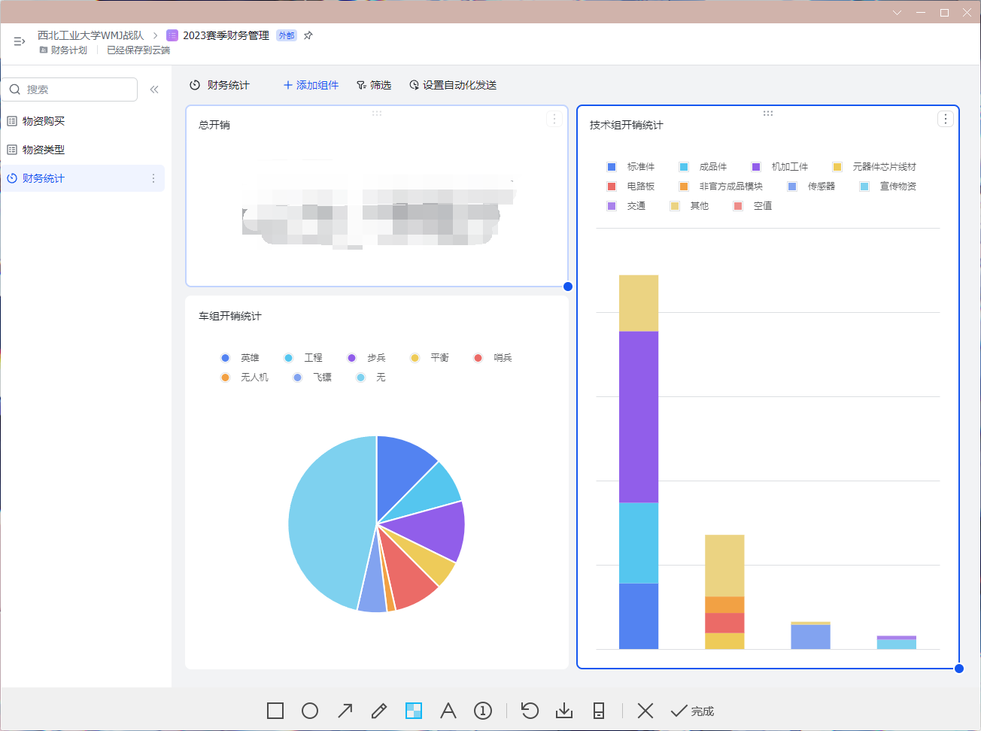
预算监控
基于财务制度飞书《采购申请表单》后台统计数据进行预算的监控。

Slide 16
经验＆心得分享

Slide 17
经验＆心得分享
明确目标与优先级：在制定预算之前，确保团队目标清晰明确。优先级是预算制定的关键，确保资源分配与团队的核心目标相一致。
全面分析资源需求：在制定预算时，对团队所需的资源进行全面分析。这包括人力、物资、设备、等方面的需求，确保预算的完整性。
灵活性至关重要：预算不应过于僵化，要考虑到可能的变化和不确定性。预留一定的弹性资金，以应对不可预测的支出或突发事件。
持续监控与调整：预算执行过程中，定期检查实际支出与预算的差异，及时调整和优化预算。这有助于确保预算的有效性，并防止资源的浪费或过度消耗。
注重长期规划：在制定预算时，不仅要考虑当前的需求和目标，还要考虑团队的长期发展规划。确保预算能够支持团队的长期发展目标，为未来的计划和项目奠定基础。

Slide 18
感谢聆听！

